Slide 1


Comunicação e visibilidade
Guia para o presbitério
Unidade 12

Slide 2

De que forma as informações entram em minha vida?
O que fazer
(e o que não fazer) para ser notado?

Slide 3

Comunicação e ação missionária
Anúncio do Evangelho
Edificação da comunidade

Slide 4
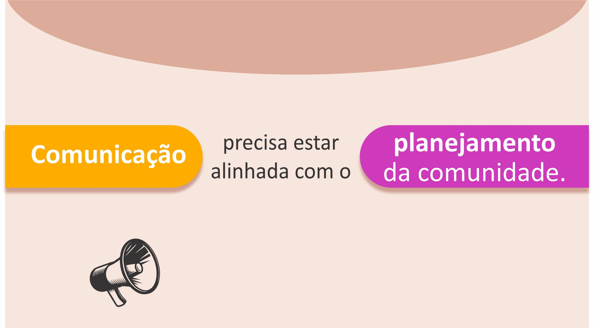
Comunicação e planejamento
Comunicação não é sinônimo de jornalismo

Slide 5

NECESSIDADES
CONTINUIDADE
COMUNICAÇÃO
RECURSOS

Slide 6
Necessidades
A quem se destina a mensagem?
Que mensagem queremos transmitir?
De que forma a transmissão
será mais eficiente?

Slide 7

Recursos disponíveis
Banco de talentos
Conteúdos
Recursos financeiros
Notes:
Imagem baú: http://www.sxc.hu/browse.phtml?f=download&id=1284036

Slide 8

Continuidade
Como as iniciativas de comunicação terão continuidade?

Slide 9

A comunicação está voltada ao anúncio do Evangelho e à prática da ética cristã.
A vida cristã
não se passa
num condomínio fechado, mas está inserida no mundo.

Slide 10

Dicas práticas
Boletins e informativos
No caso de impressão: tamanho (A4 é recomendável), número de páginas e a técnica de impressão (fotocópias, offset, impressoras etc.).
Diferentes formas: usando papel e cola, programas
de edição de texto ou programas profissionais
de editoração eletrônica.
Deve-se definir a forma: impressão ou apenas versão eletrônica.

Slide 11

Dicas práticas
- Informação dirigida para as pessoas membros e para o público externo.
- A comunidade precisa fazer-se conhecida.
É importante que os templos
e prédios eclesiásticos sejam identificados com o símbolo da IECLB.
- A forma correta de aplicação do símbolo da IECLB deve ser observada com rigor.
Placas de
sinalização

Slide 12

Dicas práticas
Murais

Slide 13

Recursos disponíveis
Dicas práticas

Slide 14

Veículos de comunicação

Slide 15

Uso de software
Pirataria é crime

Slide 16

Organização de eventos
Notes:
Imagem: http://juntos2010.blogspot.com/

Slide 17

Instrumentos de missão
Eventos são ferramentas de comunicação e aliados da Igreja no desempenho da sua missão.

Slide 18

Planejamento
É fundamental
descentralizar as ações

Slide 19

Checklist
Comunicação e divulgação
Estrutura e equipamentos
Equipes de trabalho e apoio
Recursos financeiros e parcerias
Liberação de alvarás
EVENTO
19
Notes:
19

Slide 20

Comunicação e divulgação
Jornal

Slide 21

Estrutura e equipamentos

Slide 22

Equipes de trabalho e apoio

Slide 23

Recursos financeiros e parcerias

Slide 24

Taxas e alvarás

Slide 25

Avaliação
PLANEJAMENTO
A avaliação é o
complemento do
planejamento
EXECUÇÃO
AVALIAÇÃO

Slide 26


Esta e outras propostas metodológicas (PDF e PPT) são parte complementar e gratuita do Guia para o Presbitério da IECLB (Série Educação Cristã Contínua, Editora Sinodal, 2010). Elas podem ser acessadas no Portal Luterano por meio do link ou QR Code abaixo:
http://www.luterano.org.br/guia-para-o-presbiterio/
Imagens: www.freepik.com

